Slide 1
牟丽名师工作室
如何培养学生独立思考能力
如何培养学生独立思考能力如如何培养学生独立思考能力独立思考能力如何培养学生独立思考能力
如何培养学生独立思考能力如何培养
泸县实验学校 蒲红莲

Slide 2
牟丽名师工作室
【摘要】国运兴衰寄托于教育，教育寄托于少年。数学作为一门理性思维的工具性学科，在教育中占据了不可替代的位置。

Slide 3
解读新课标
牟丽名师工作室
习近平总书记多次强调，课程教材要发挥培根铸魂、启智增慧的作用，必须坚持马克思主义的指导地位，体现马克思主义中国化最新成果，体现中国和中华民族风格，体现党和国家对教育的基本要求。
体现国家和民族基本价值观，体现人类文化知识积累和创新成果。

Slide 4
关键词：数学教育 课标解读 独立思考
数学教育在于激发学习数学的兴趣，养成独立思考的习惯和合作交流的意愿；发展实践能力和创新精神，形成和发展核心素养，增强社会责任感树立正确的世界观、人生观、价值观。
在数学教育中， 教师是学习的组织者、指导者与合作者。启发式教育可以激发学生学习兴趣，引发学生积极思考，鼓励学生质疑问难，引导学生在真实情境中发现问题和提出问题，利用观察、猜测、实验、计算、推理、验证、数据分析、直观想象等方法分析问题和解决问题；促进学生理解和掌握数学的基础知识和基本技能，体会和运用数学的思想与方法，获得数学的基本活动经验；培养学生良好的学习习惯，形成积极的情感、态度和价值观，逐步形成独立思考的能力。

Slide 5
牟丽名师工作室
2022版
2011版
2022版 上好学 ，培养学生的独立思考能力
2011年版 有学上， 学生缺乏独立思考

Slide 6
牟丽名师工作室
1
学生独立思考的重要性
2
学生丧失独立思考能力的原因
3
如何培养学生的独立思考能力

Slide 7
1、学生独立思考的重要性
牟丽名师工作室
爱因斯坦曾说：“学习知识要善于思考，思考，再思考。我就是靠这个方法成为科学家的”。从爱因斯坦的谈话中可以看出思考，独立思考是成功的一个关键点。
人的认识从感知外界事物发展到抽象思维的过程，起关键作用的是人的主观能动性，即能否主动地去思考、探究问题。如果学生缺少或失去主动思考的热情，独立思考的习惯就无法较好地养成。而独立思考是能让你脱颖而出的力量。盲目从众可以完全、彻底地扼杀一个人最宝贵的自主性和创造力，能否运用自己的理性判断，并坚持这种判断，从来是成功与失败的分水岭。无论你的思维是逻辑思维还是创意思维，只有是你独自思考的都可以提高你的表现力，并提高自我意识水平。独立思考是一种可以用来增强个人表达和创造能力的工具，并且是一种宝贵的额外技能。在学生一生的大部分时间都需要他自己判断和决定，而一个成功的人一定是一个思维鎮密，逻辑清晰能独立思考的人。

Slide 8
2、学生丧失独立思考能力的原因
牟丽名师工作室
（ 1）、家长原因
很多家长发现自己一步一步带着孩子做事，孩子反而会越做越差，亦或者只是盲目的重复自己教过的事情，而不懂得任何灵活变通。这其实就是家长一步一步造成的，家长不肯放手让孩子去做事亦或者当孩子做事的时候，一旦偏离自己预想的轨道，就进行打压和教育，时间一久孩子越来越不敢放手去做事。这样的孩子只是在想怎么迎合家长，完成家长要求的任务，他是不想去独立思考 的。
（ 2）、课堂设计方面
课堂的问题设计，过于表象，不利于孩子的独立思考。
（ 3）、教师方面
教师在教学过程中，也过于注重知识的全面化和系统化。日积月累的重复训练，完全抑制了一个孩子自由想象的空间。他们习惯了把内心和个性完全隐藏起来了，逐渐丧失了独立思考的能力。

Slide 9
3、如何培养学生的独立思考能力
牟丽名师工作室
家长方面
（ 1）、不要直接告诉孩子问题的答案
父母可以示范，通过查阅资料、反复思考等方法，让孩子学习思考的方法，这对培养孩子独立思考问题的能力非常有益。
（2）、 主动提问和孩子探讨
孩子小时候就是十万个为什么的附体，脑子里会有很多问题，当孩子向父母提出问题时，父母要和孩子一起讨论，耐心地向孩子解释。父母积极地帮孩子解决问题，孩子就会提出更多的问题。也可以多问孩子几个为什么，尽量让孩子自己去解决这些为什么。

Slide 10
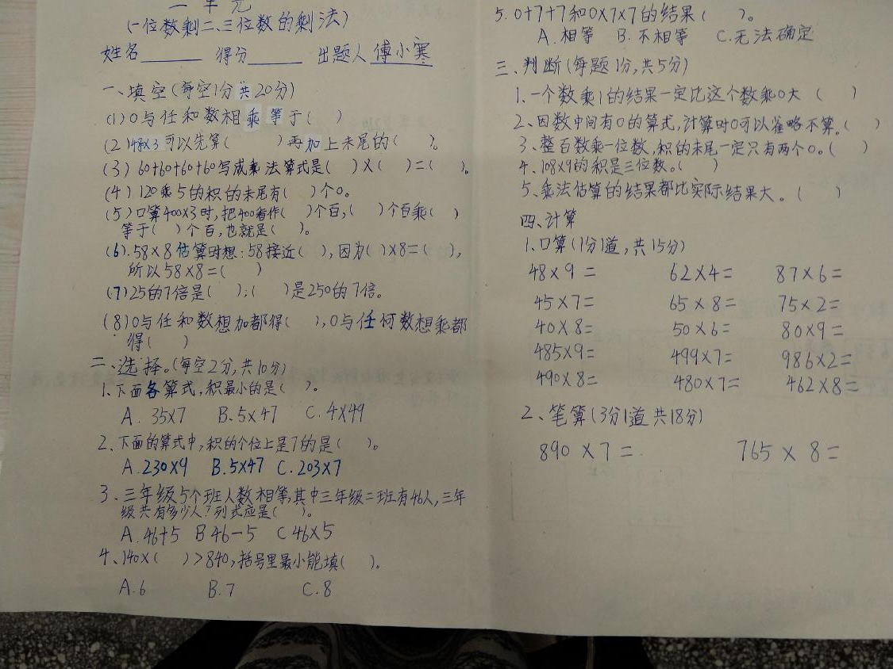
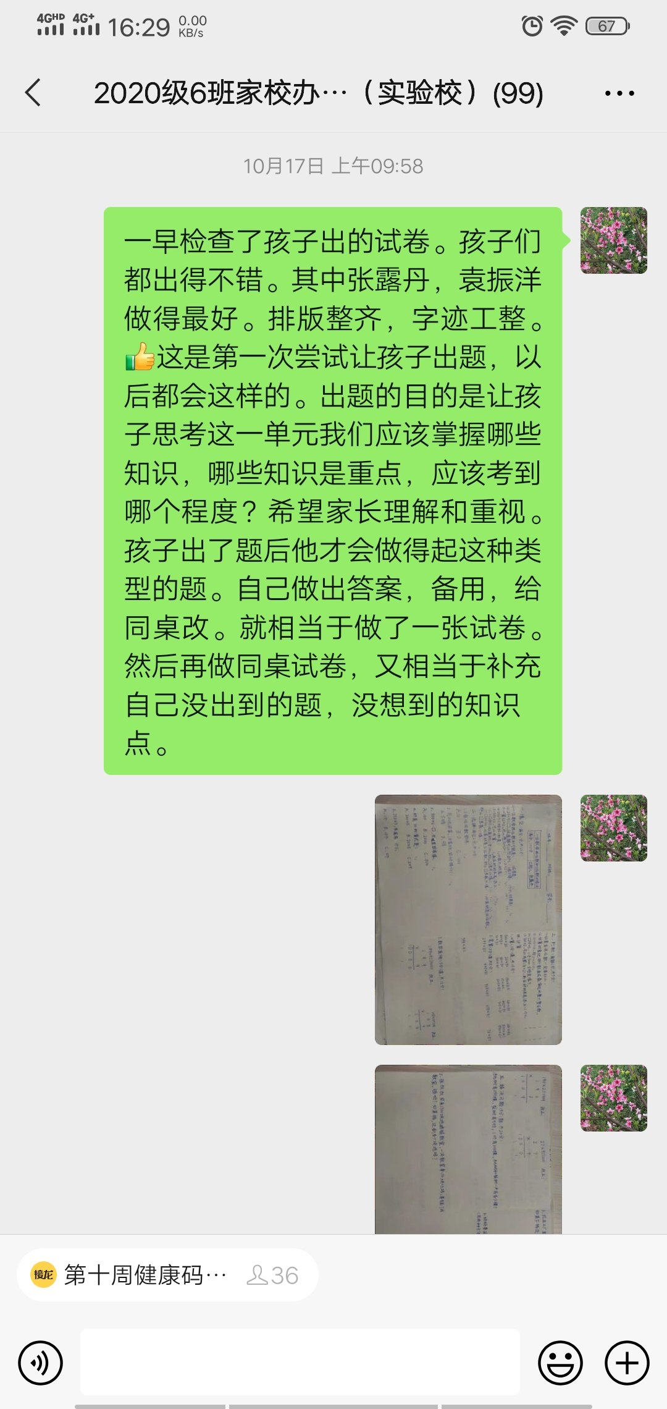

Slide 11
课堂设计方面
牟丽名师工作室
创设合理情景
果园里摘下63千克葡萄，每5千克装一箱，需要准备多少个箱子？63÷5=12（个)......3(千克）
我们班有44个孩子，蒲老师带大家出去秋游，每辆车最多可以坐6人。问我们一共要租多少辆车才可以？
44+1=45(人）45÷6=7（辆）.......3（人） 现在这剩下的3人怎样办？孩子自然想到还要租1辆车 7+1=8（辆）

Slide 12
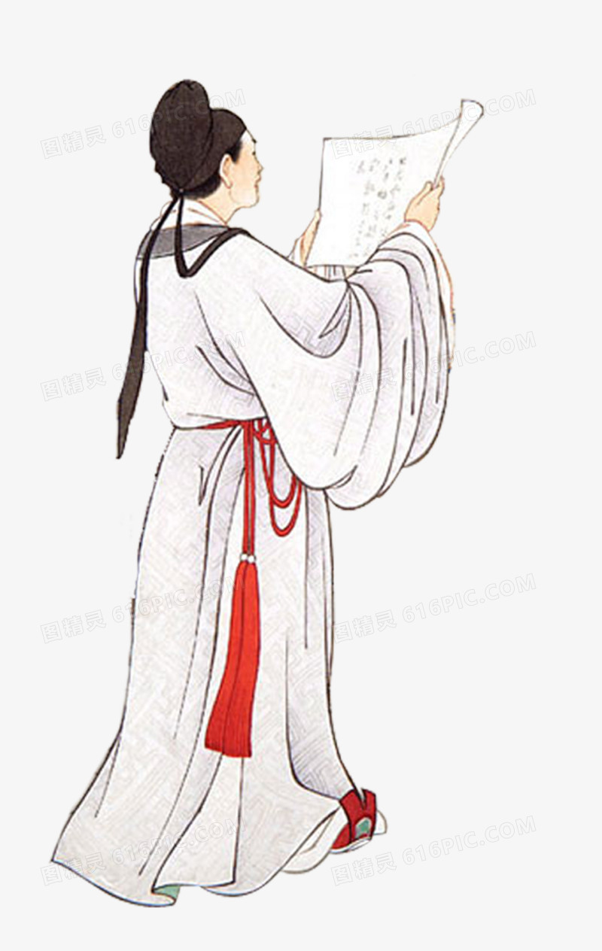
教师方面
牟丽名师工作室
（1）、启发法式教育：
古人云：“温故而知新。”教师在进行授课的过程中，需要巧妙地将新的知识传授给学生，通过复习旧的知识，在旧的知识中寻找突破口，以此来获得新的知识。这样一来，学生才会觉得新的知识是自己在观察思考中获得的，而不是对老师言论的复制粘贴。从而形成自己独立思考知识与知识之间的联系。

Slide 13
牟丽名师工作室
（2）、站在学生角度合理设计问题：回到学生的位置，多向学生提问，多问几个“为什么”。如此一来，既可以帮助学生巩固已经学到的知识又可以培养学生独立组合知识，思考如何将自己学到的东西再讲述给其他人。因为，语言是思维的工具，尤其学会独立思考，必须懂得如何将自己的独立思考的内容用语言表达出来，回到思维的起点。

Slide 14
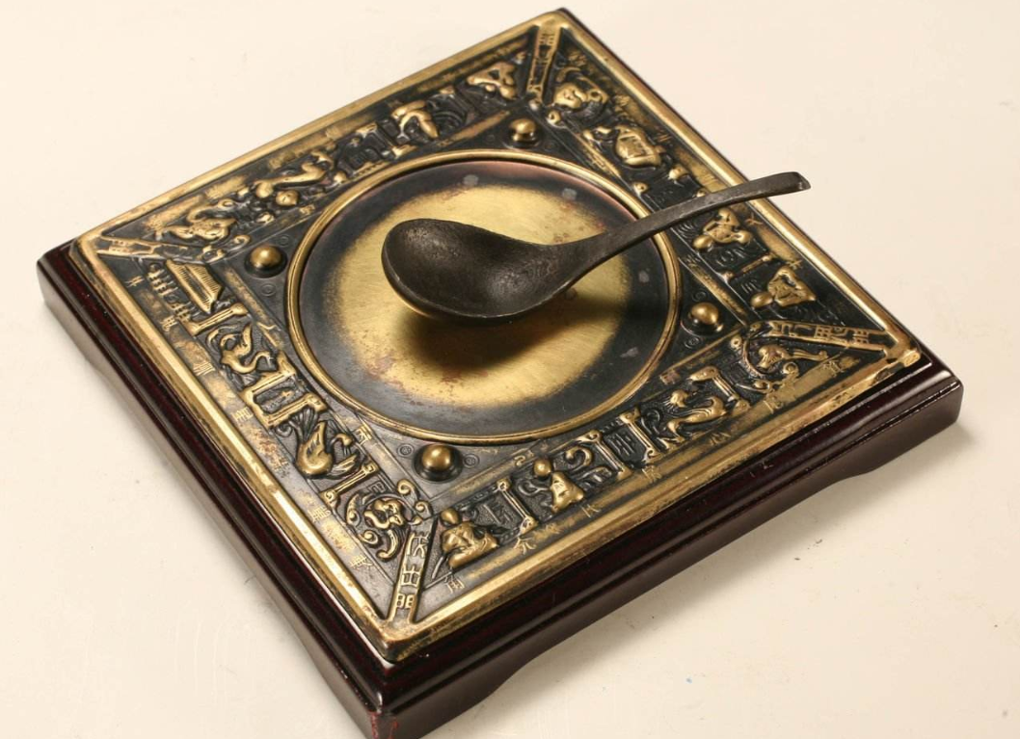
认识方向
牟丽名师工作室
四大发明

Slide 15
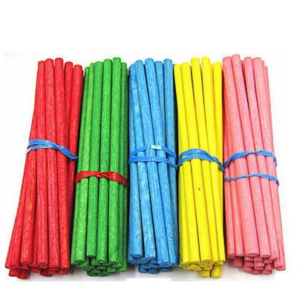
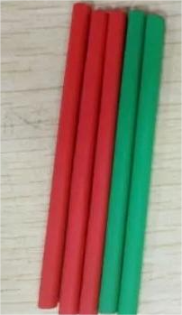
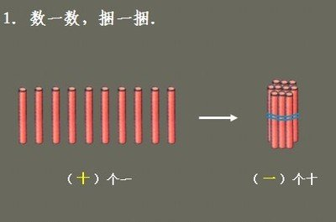
有余数的除法
牟丽名师工作室
55÷4÷÷÷

Slide 16
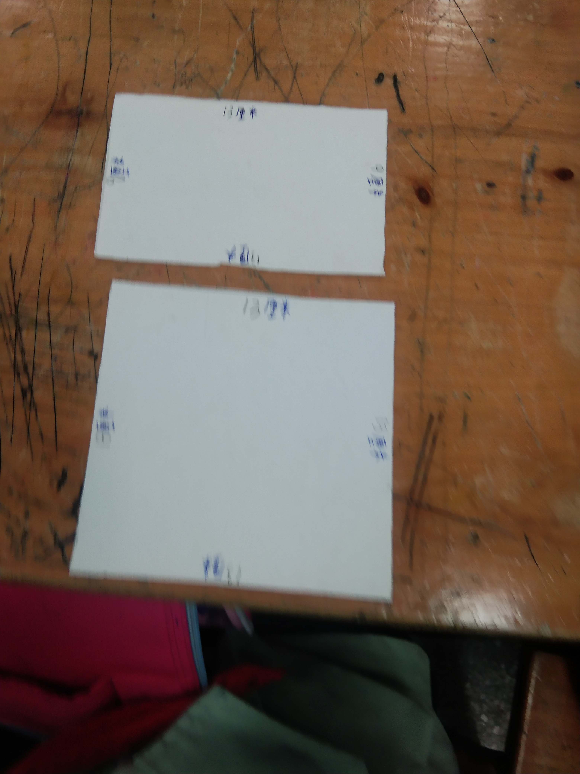
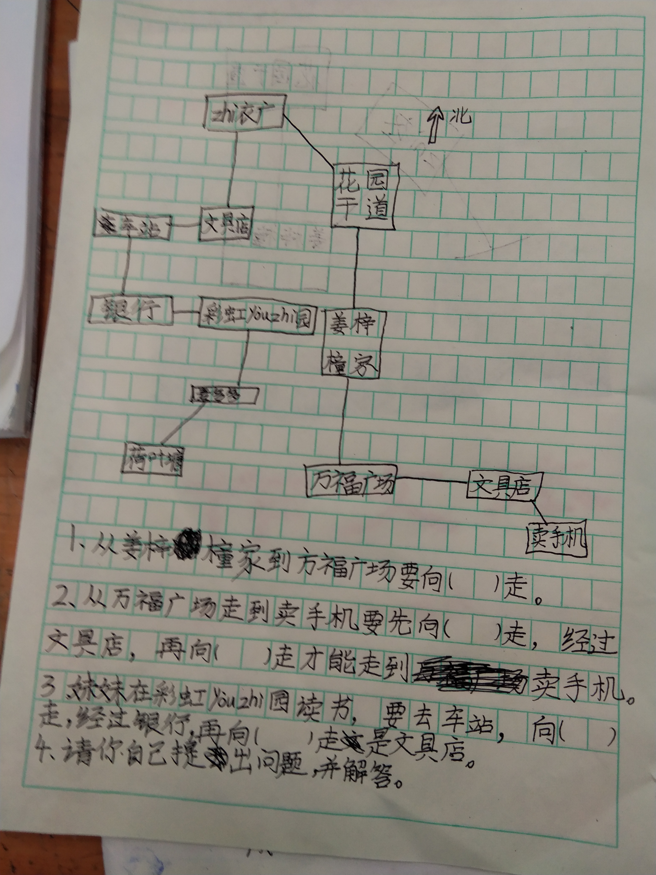
独立设计作业
牟丽名师工作室

Slide 17
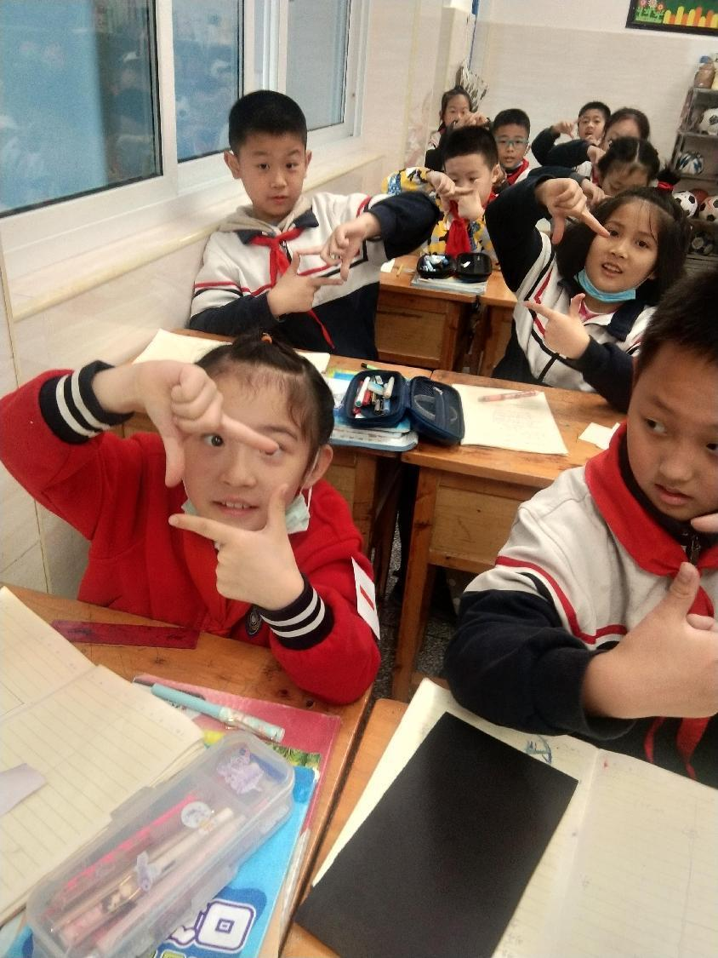
学生想出记长方形的周长公式，手势法。

Slide 18
学生的独立思考对学生一生也有决定意义，教师时刻铭记，帮助学生形成独立思考的习惯，培养独立思考的能力，我们义不容辞。

Slide 19
牟丽名师工作室
谢谢！
POWERPOINT TEMPLATE

